Slide 1

Liste des contacts VCard
Prénom | Nom | Téléphone | Adresse Mail
Ajouter
Supprimer
Export
Annuler

Slide 2
Personnel
Prénom Nom
Pseudo
06.06.06.06.06
09.09.09.09.09
adressemail@mail.com
https:\\urlgit
Professionnel
Nom Entreprise
06.06.06.06.06
09.09.09.09.09
adressemail@mail.com
Site internet
Photo
Informations complémentaires
Date naissance Genre
Adresse
Code Postal Ville
Notes
Modifier
Supprimer
Export
Annuler

Slide 3
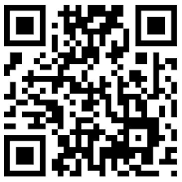
Pop Up Export
Export
X
JSon
vCard
CSV
Ok
Annuler

Slide 4
Pop Up Delete
Supprimer
X
Etes-vous sûr de vouloir supprimer ?
Ok
Annuler

